Slide 1
画像応用数学特論
医用画像工学研究室
松本 尚

Slide 2

課題内容
2種類の方法によるステレオマッチングの 制度・処理速度の比較
  階層グラフカット
  $α拡張$

Slide 3
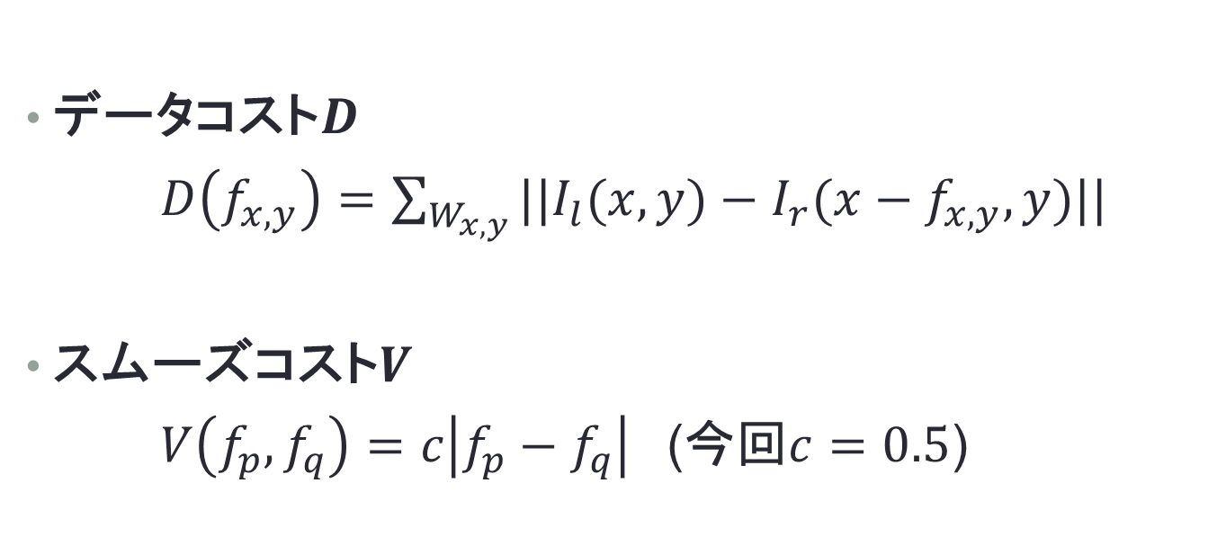
コストの設定
データコスト$D$
$D\left(f_{x,y}\right)=\sum_{W_{x,y}}{||I_{l}(x,y)−I_{r}(x−f_{x,y},y)||}$
スムーズコスト$V$
$V\left(f_{p},f_{q}\right)=c\left|f_{p}−f_{q}\right|$ (今回$c=0.5$)

Slide 4
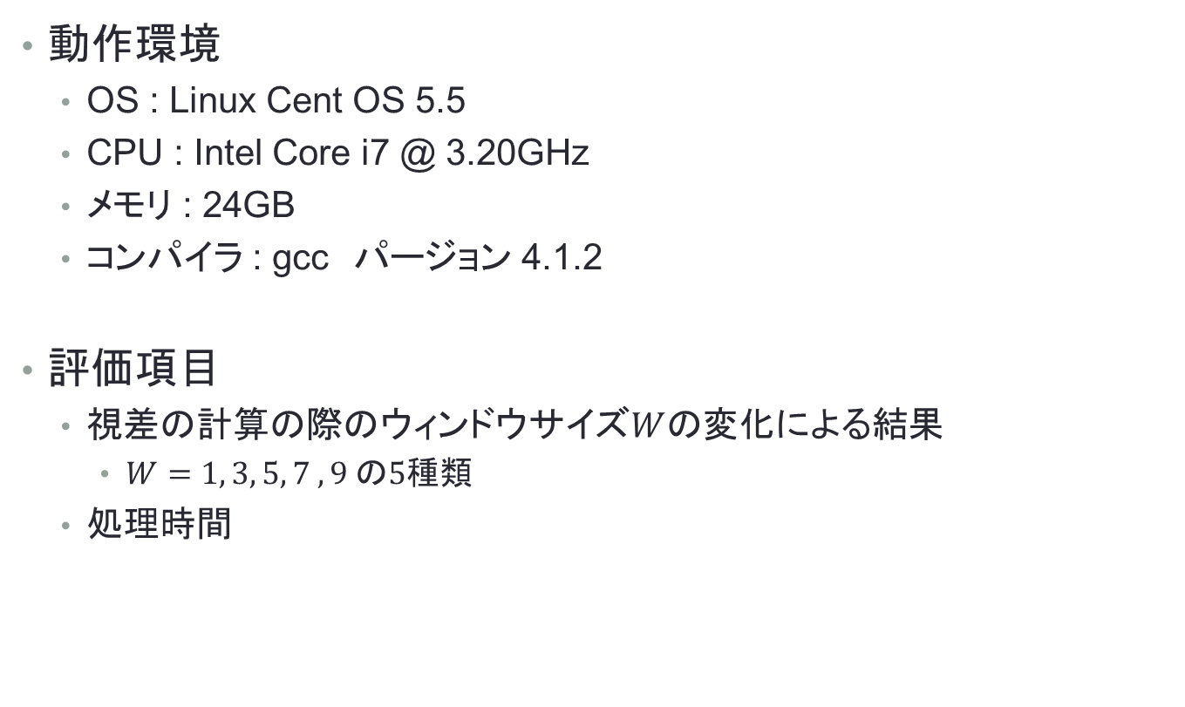
実験
動作環境
  OS : Linux Cent OS 5.5
  CPU : Intel Core i7 @ 3.20GHz
  メモリ : 24GB
  コンパイラ : gcc パージョン 4.1.2
評価項目
  視差の計算の際のウィンドウサイズ$W$の変化による結果
    $W=1, 3, 5, 7 ,9 の5種類$
  処理時間

Slide 5
入力画像
サイズ : 433×381
左画像
右画像

Slide 6
結果
$W = 1$のとき
α拡張
階層グラフカット

Slide 7
結果
$W = 3$のとき
α拡張
階層グラフカット

Slide 8
結果
$W = 5$のとき
α拡張
階層グラフカット

Slide 9
結果
$W=7$のとき
α拡張
階層グラフカット

Slide 10
結果
$W=9$のとき
α拡張
階層グラフカット

Slide 11
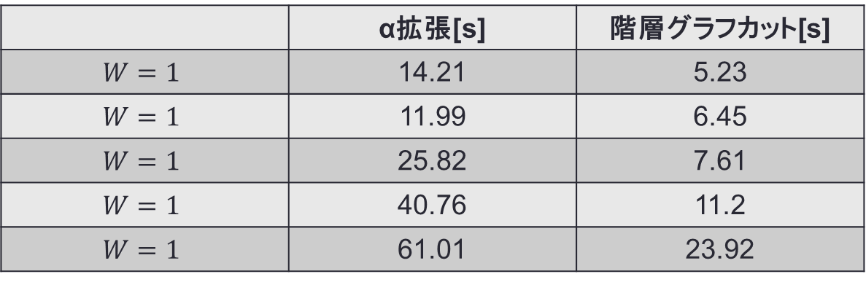
結果
 | α拡張[s] | 階層グラフカット[s]
$$W=1$$ | 14.21 | 5.23
$$W=1$$ | 11.99 | 6.45
$$W=1$$ | 25.82 | 7.61
$$W=1$$ | 40.76 | 11.2
$$W=1$$ | 61.01 | 23.92
処理時間の比較

